Slide 1
2024 – Semaine 12 du Lundi 18 au Samedi 23 mars

Slide 2
SCPI OUVERTES : à date chez CNP & BPCE VIE (HORS TEORA BY NWM) & SCPI en direct
FISCALITE: NWM : Guide de la fiscalité 2024
BANCARISATION: mise à jour des modèles de mail et fiches pratiques SELFCARE
Assurance Vie / Valeurs mobilières: NIMI : Réécoute de la webex NIMI du jeudi 14 mars 2024 sur l’évolution des portefeuilles modèles Q1 2024
Assurance Vie / Valeurs mobilières : VEGA IM : La lettre HEBDO du 11 mars 2024
Semaine 12
2

Slide 3








ACTIONS COMMERCIALES / COLLECTE
SCPI OUVERTES A DATE CHEZ CNP & BPCE VIE (HORS TEORA BY NWM) & SCPI EN DIRECT
SCPI
Semaine 12
3

Slide 4


ACTIONS COMMERCIALES / TOUS DOMAINES
GUIDE FISCAL NWM 2024
FISCALITE
Retrouvez le guide fiscal de Natixis Wealth Management .
Pour le consulter
cliquez sur l’ image →
Semaine 12
4

Slide 5
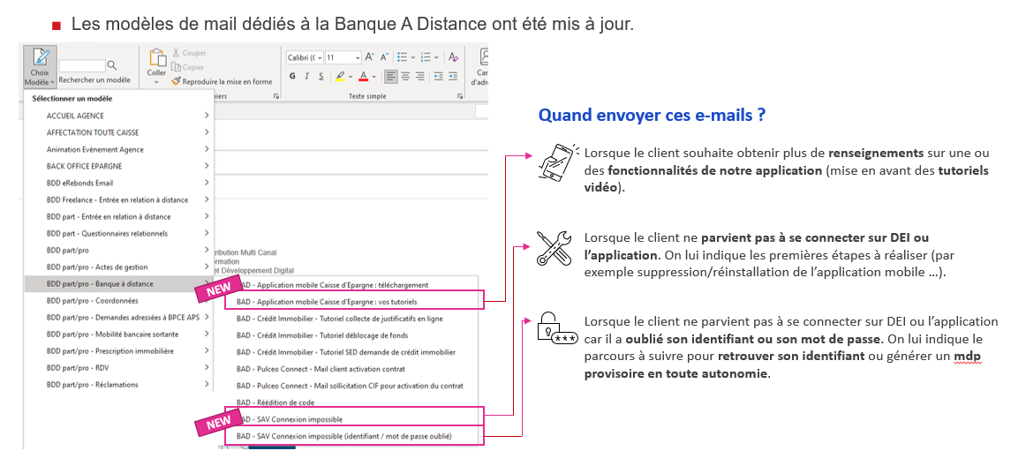
ACTIONS COMMERCIALES / TOUS DOMAINES
MISE A JOUR : MODELES DE MAILS & FICHE PRATIQUE SELFCARE (1/2)
FISCALITE
(Re)découvrez les modèles de mail pour accompagner nos clients dans l’utilisation des fonctionnalités de la Banque A Distance ainsi que la fiche pratique des fonctionnalités selfcare par canal.
Bancarisation
Semaine 12
5

Slide 6
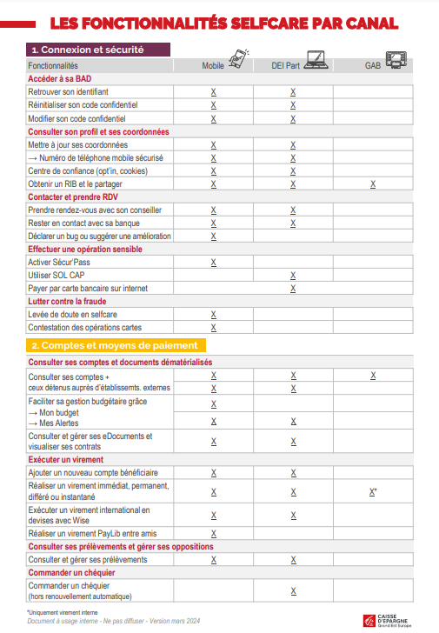
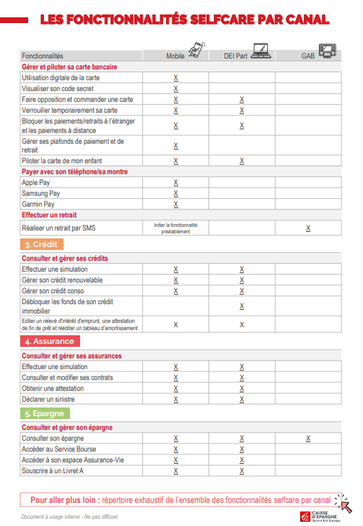
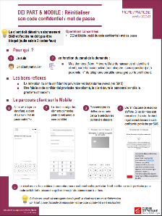
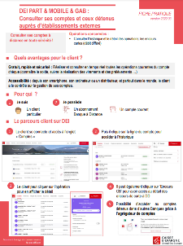
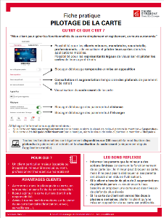
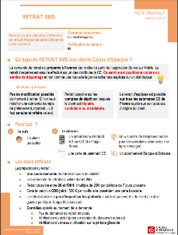
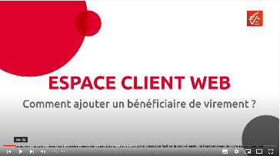

ACTIONS COMMERCIALES / TOUS DOMAINES
MISE A JOUR : MODELES DE MAILS & FICHE PRATIQUE SELFCARE (2/2)
FISCALITE
La fiche récapitulative « Les fonctionnalités selfcare par canal » a été mise à jour dans la Rubrique des Commerciaux.
Retrouvez dans cette fiche toutes les opérations réalisables en selfcare par nos clients.
Pour obtenir plus d’informations, cliquez sur le lien et accédez à différents types de supports actualisés : fiches pratiques, vidéos,…
Bancarisation
Cliquez ICI pour y accéder et ajoutez le lien http://commerciaux.celca.caisse-epargne.fr/global-bdd/digital-joignabilite/digital-joignabilite/ dans vos favoris !
Semaine 12
6

Slide 7


ACTIONS COMERCIALES / COLLECTE
Réécoute de la Webex EVOLUTION DES PORTEFEUILLES MODELES Q1 2024
Pour les personnes n’ayant pu assister à la webex de NIMI sur les PF modèles du jeudi 14 mars 2024 retrouvez le lien de réécoute .
Valeurs mobilières
ASV
Lien de réécoute
Semaine 12
7

Slide 8


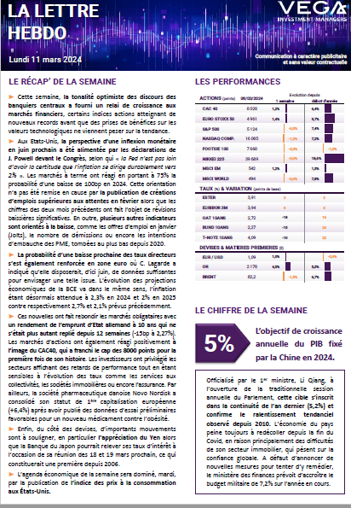

ACTIONS COMMERCIALES / TOUS DOMAINES
LA LETTRE HEBDO DU 11 MARS 2024
MARCHES FINANCIERS
Pour la consulter
cliquez sur l’ image →
Semaine 12
8

